Slide 1
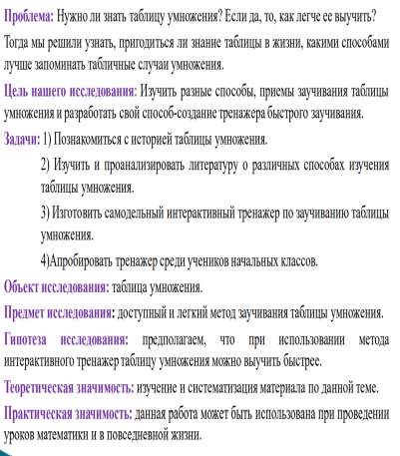
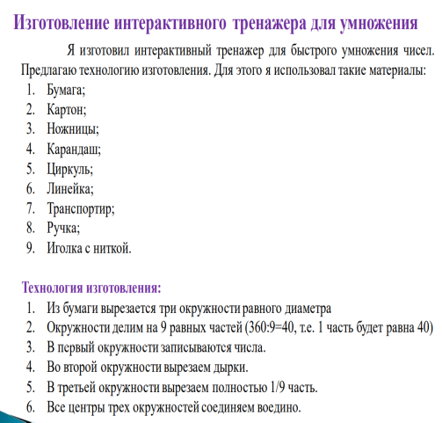
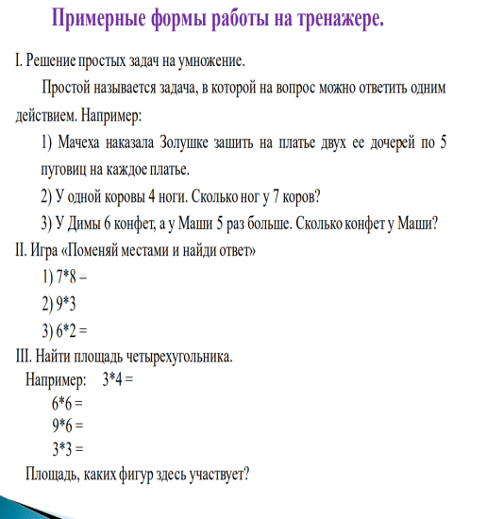
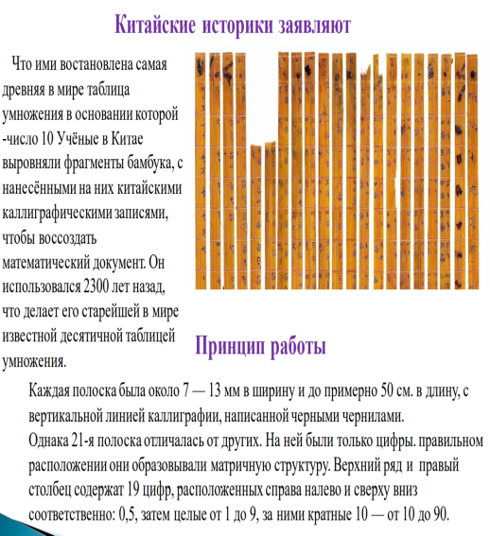
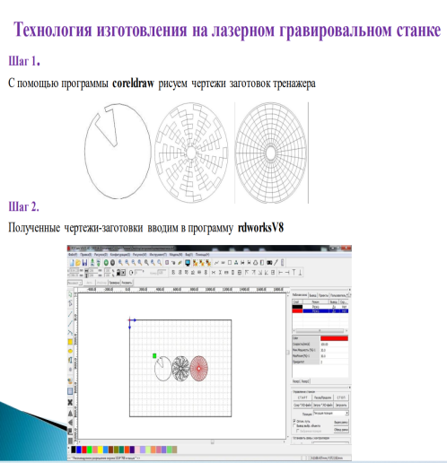
XXVII Республиканская конференция-конкурс молодых исследователей
имени академика В.П. Ларионова
«Инникигэ хардыы − Professor V.P. Larionov «A step into the Future»
Science Fair» 2022-2023 учебный год
ИССЛЕДОВАТЕЛЬСКИЙ ПРОЕКТ «Интерактивный тренажер для умножения»
Выполнил: Егоров Айхал, ученик 9 «б» класса МБУ МЮГ им.В.В.Алексеева

